Slide 1
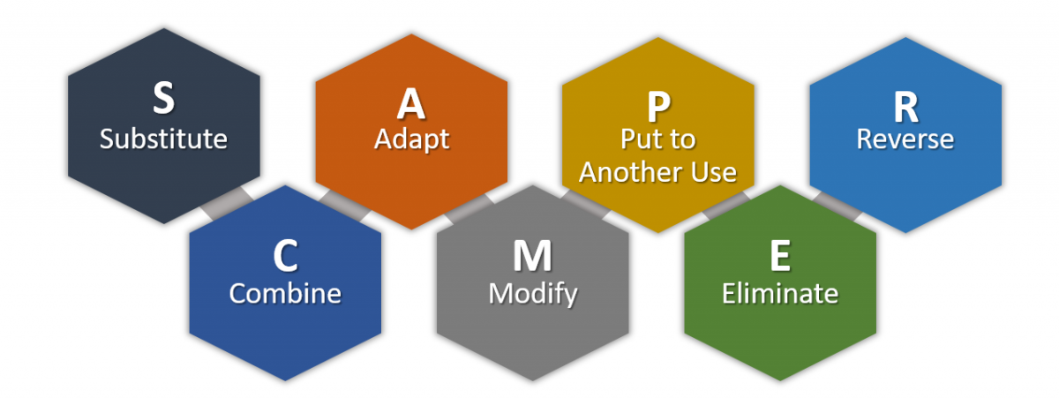

כלי להעלאת רעיונות: סקאמפר
Replace/Rearrange
Minimize/Maximize

